Slide 1
Міністерство аграрної політики та продовольства України
Рогатинський державний аграрний коледж
Тема лекції
7.3.Технологія виробництва м’яса інших видів птиці
Мультимедійний супровід лекції з дисципліни «Технологія виробництва продукції птахівництва»
Викладачі Петращук В.М.
Тринів І.В.

Slide 2
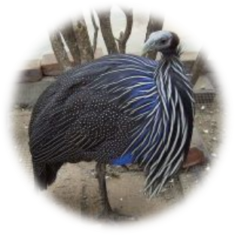
План
1.Розведення перепелів, цесарок, м'ясних голубів, фазанів та страусів для виробництва м'яса.
2.Специфіка планування і обладнання приміщень.
3.Технологія годівлі, догляду та утримання.

Slide 3
Література
Основна
Бородай В.П., Вертійчук А.І. «Технологія виробництва продукції птахівництва» Вінниця «Нова Книга» 2006 с.305-236
Додаткова
Бесулін В.І., Гужва В.І. «Птахівництво і технологія виробництва яєць та м’яса птиці» Біла церква 2003 с.384-430

Slide 4
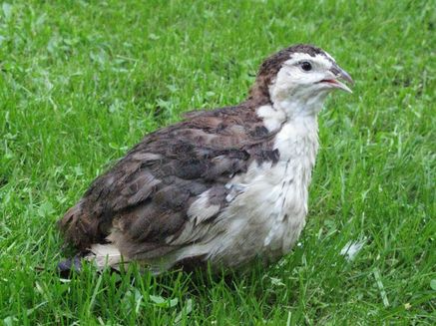
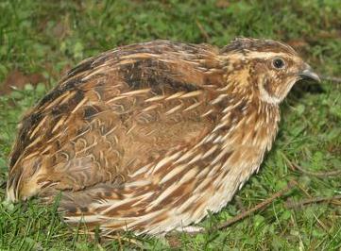
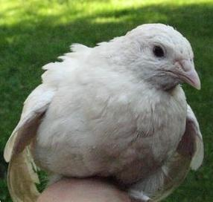
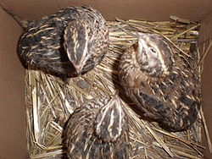
Особливості розведення перепелів
Перепел – наймініатюрніший представник загону куроподібних сімейства фазанових.
Для виробництва м’яса, в основному, розводять породу перепелів
смокінг
Фараон
x
англійський
японський

Slide 5
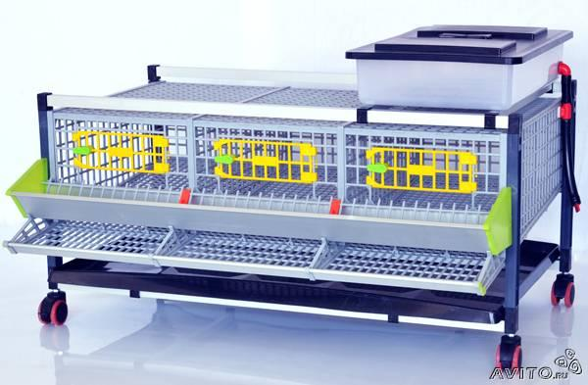
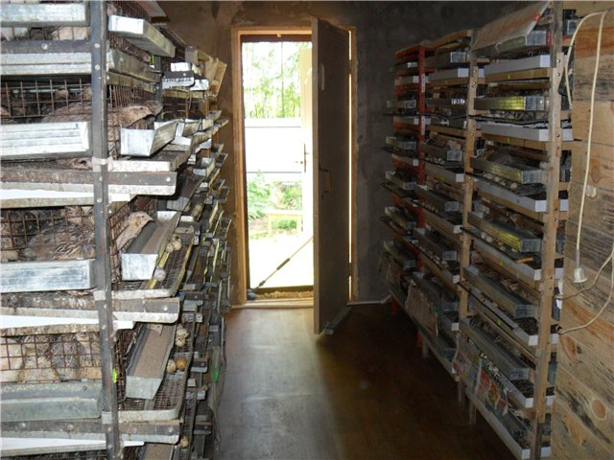
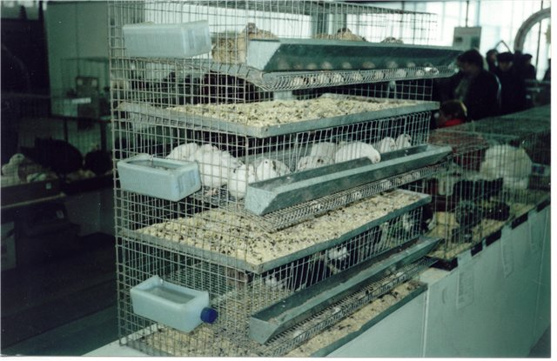
Для утримання дорослих перепілок використовують кліткові ба­тареї різних конструкцій.
Щільність посадки перепілок при груповому утриманні – 70–100 голів на 1м² площі клітки.

Slide 6
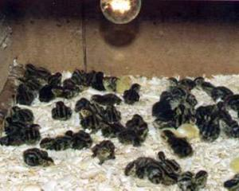
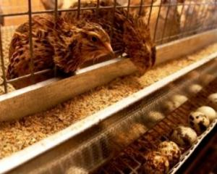
Самців і самок при відгодівлі утримують окремо у безвіконних пташниках. Інтенсивність освітлен­ня не повинна перевищувати 10–12 лк
з тривалістю світлового дня 10 годин на добу
Для відгодівлі відбирають моло­дих самців, яких не використовують на плем'я, дорослих перепелів після періоду їх племінного використання і молодняк, спеціально при­значений для вирощування на м'ясо.
Період відгодівлі триває 3–4 тижні.
У добре відгодованих перепелів на грудях помітний шар підшкір­ного жиру, середня жива маса
8-тижневих яєчних перепелів –
110–120 г,
м'ясних – 150–200 г.

Slide 7
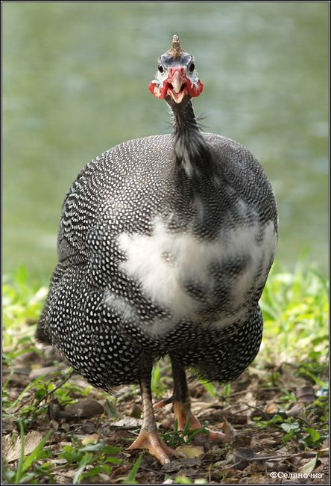
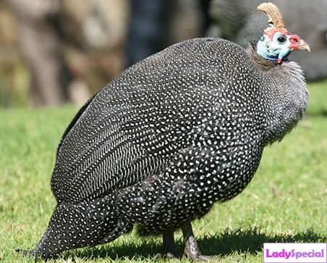
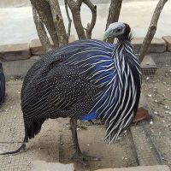
Особливості розведення цесарок
Родинне стадо формують із материнського батьківського стада однієї тієї ж породи (отримують м'ясних чистопорідних цесарят),
а якщо ці форми належать до різних порід, тоді можна отримувати
гіб­ридних м'ясних цесарок.

Slide 8
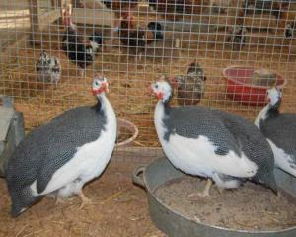
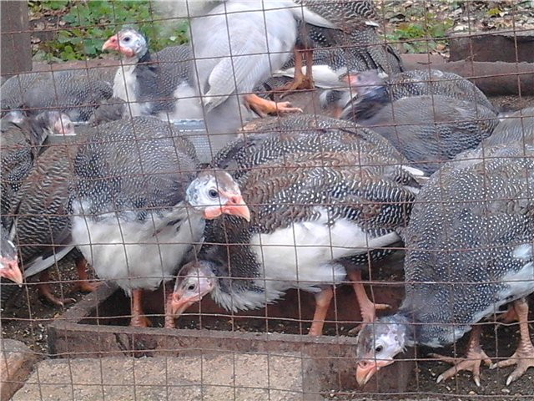
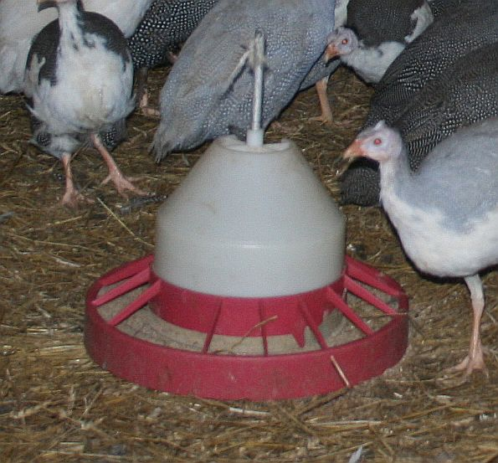
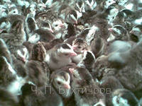
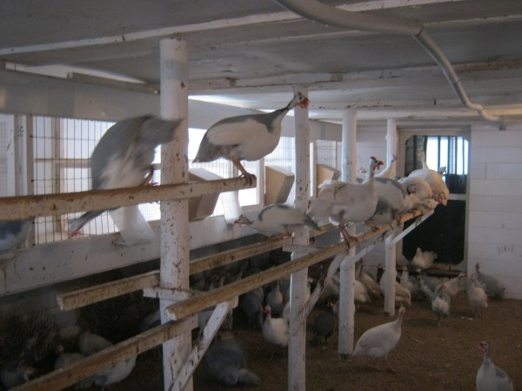
Вирощують молодняк на глибокій підстилці, щільність – 13–14 гол. на м² підлоги. В одній секції пташника розміщують не більше 1500 гол.
У господарствах України м'ясних цесарят забивають у віці 10–12 тижнів, з живою масою 900–100 г. Витрати кормів на кг живої маси становлять 3,2–3,6 кг корму.

Slide 9
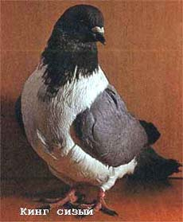
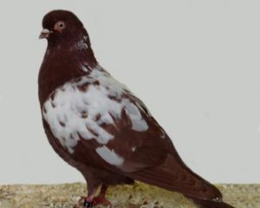
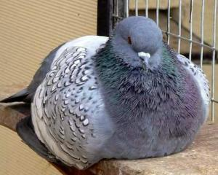
Особливості розведення голубів
м'ясні породи
кінг
венська
польська

Slide 10
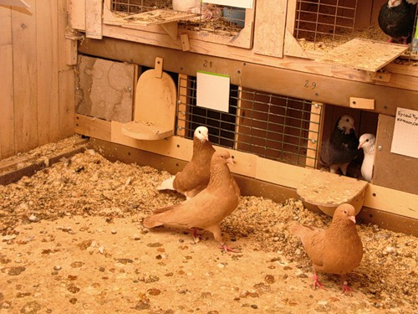
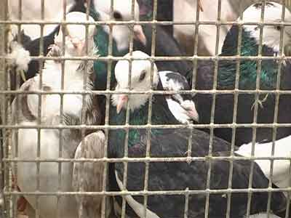
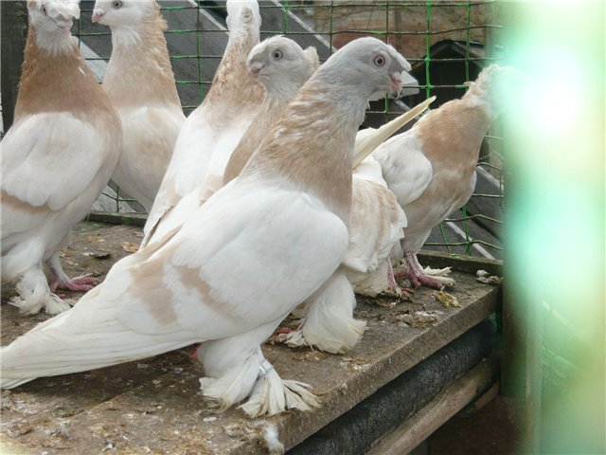
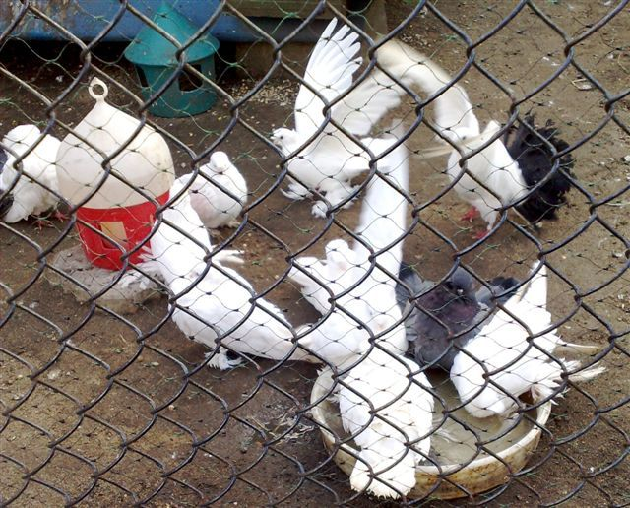
М'ясних голубів утримують у вольєрах або у клітках. Приміщен­ня для утримання голубів мають бути просторими, світлими, сухими, чистими.
Приміщення перегороджують на відсіки завдовжки 3,5 м. В од­ному такому відсіку (площа 14–15 м²) утримують 35–40 пар м'ясних голубів. Можна робити відсіки для утримання 12–14-ти пар голубів.

Slide 11
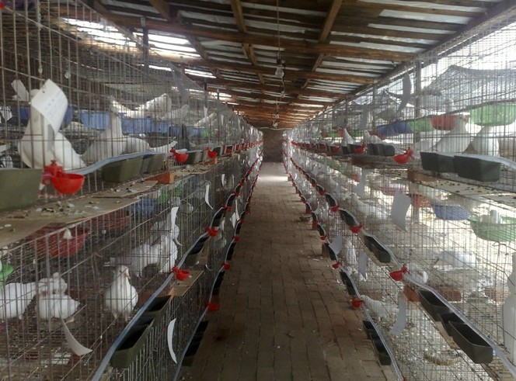
Пара голубів м'ясних порід дає за рік
14–16 голубенят, кожний із яких у місячному віці має живу масу 600–700 г, отже, можна отримати
8–9 кг високоякісного м'яса.
Забійна маса 40-денних голубів м'ясних порід досягає 70–72 %

Slide 12
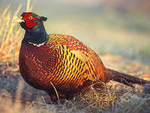
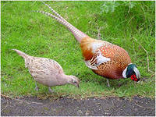
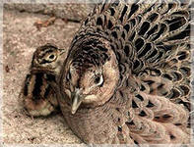
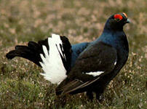
Особливості розведення фазанів
перша – пташенят вирощують для наступної їх передачі у мисливські госпо­дарства для полювання
друга – фазанів вирощують для одержання м'яса
Мета розведення

Slide 13
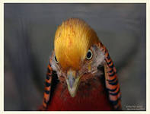
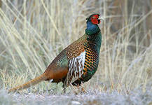
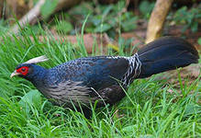
Для розведення у присадибних та фермерських господарствах з метою виробництва делікатесного м'яса "під дичину" використовують птицю роду фазан звичайний, а також мисливських фазанів, які створе­ні при схрещуванні закавказького та китайського підвидів.
Для поповнення мисливських угідь вибирають той підвид фаза­нів, який придатний до розповсюдження у природних умовах даної місцевості.

Slide 14
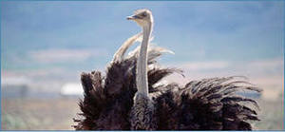
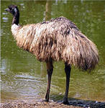
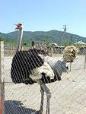
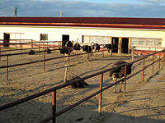
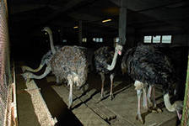
Особливості розведення страусів
Для утримання страусів обладнують загони. Для утримання од­ної птиці рекомендується виділяти 0,5 га землі і до 1 га для посіву люцерни або 2–3 га на природних пасовищах. Біля дверей вольєра розташовують годівниці
і напувалки.
В умовах інтенсивного виробництва на страусових фермах у
во­льєрах для розведення утримують одного самця і до чотирьох самок.
Висота приміщення для утримання страусів має бути не нижчою 3 м .

Slide 15
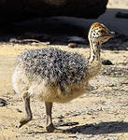
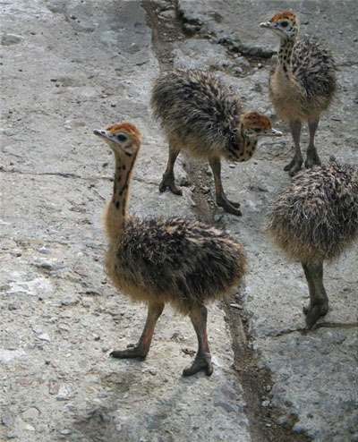
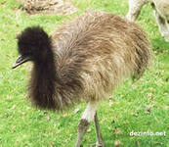
Для того, щоб молодняк добре розвивався, йому необхідний про­стір для руху.
Залежно від віку виділяють таку площу загону на одну голову:
0–2 міс. – 1–5 м²,
3–6 місяців – 10–30,
7–14 місяців – 50,
старше 14 місяців – 250 м².
Від­годівлю страусів починають з
6-тижневого віку.
Вона поділяється на 2 періоди:
протягом першого періоду (6–15 тижнів) молодняк годують комбікормом і травою;
у другий період (15–40 тижнів) страусів утри­мують однорідними групами по 20–25 голів і годують мішанками з зер­на, комбікорму, кукурудзи, сіна і силосу.

Slide 16
Питання самоконтролю
1.Які особливості вирощування перепелів?
2.Які існують способи вирощування перепеленят на м’ясо?
3.У якому віці здають перепелів на забій?
4.Які особливості утримання цесарок?
5.Які особливочті вирощування цесарят на м'ясо?
6.З якою метою розводять фазанів?
7.Як утримують фазанів у племінний і неплемінний періоди?
8.Як облаштовують приміщення для утримання голубів?
9.У якому віці і якою живою масою голубів здають на забій?
10.З якою метою вирощують страусів?
11.Які особливості формування пар африканських страусів?
12.У якому віці і з якою живою масою страусів здають на забій?

Slide 17
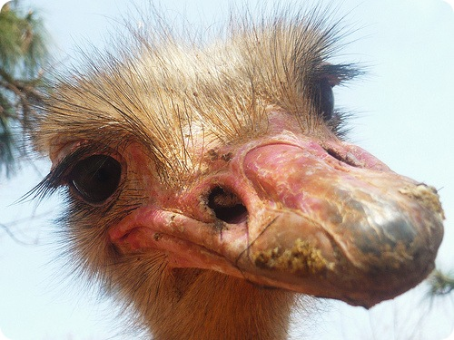
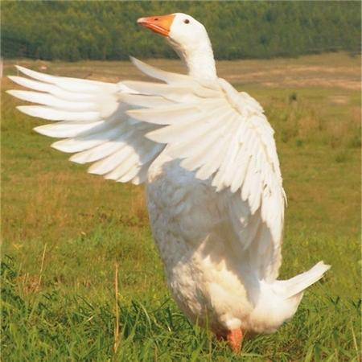
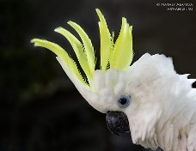
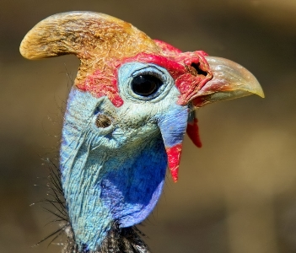
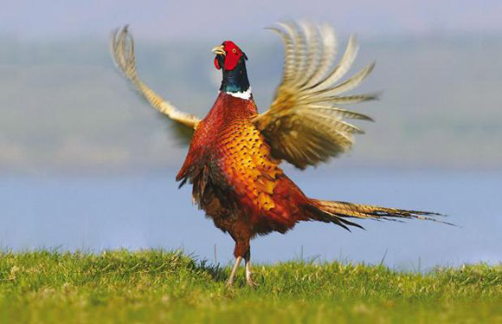
ДЯКУЮ ЗА УВАГУ!

